Slide 1
CULTURA, ECONOMÍA Y VIDA BARRIAL
Carlos Calderón Azócar, abril 2017

Slide 2
BARRIOS

Slide 3
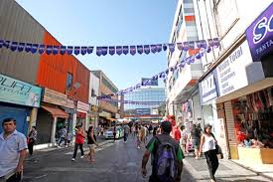
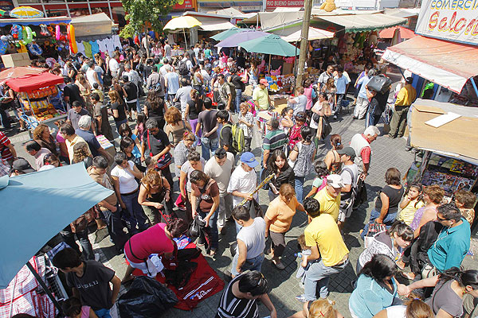
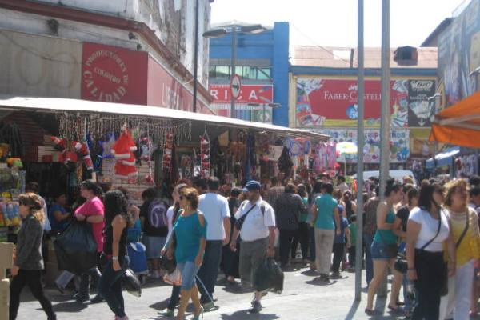
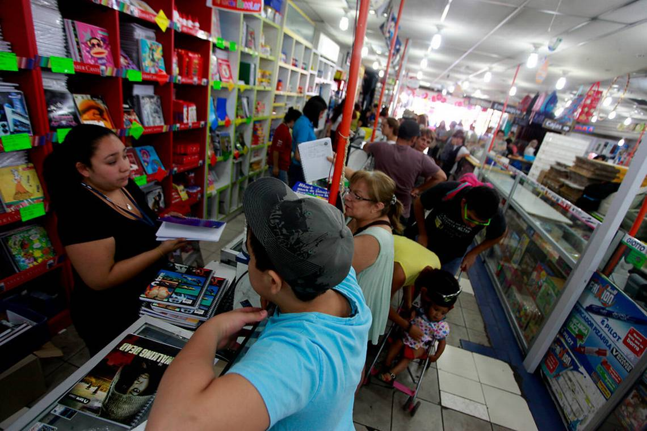
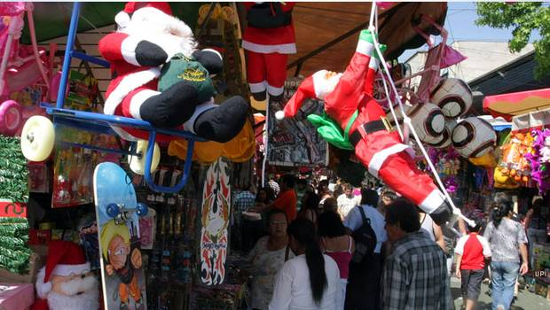
Meiggs

Slide 4
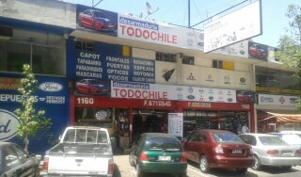
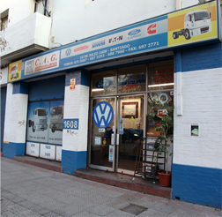
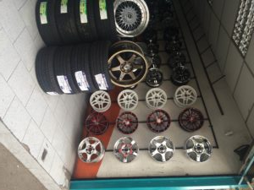
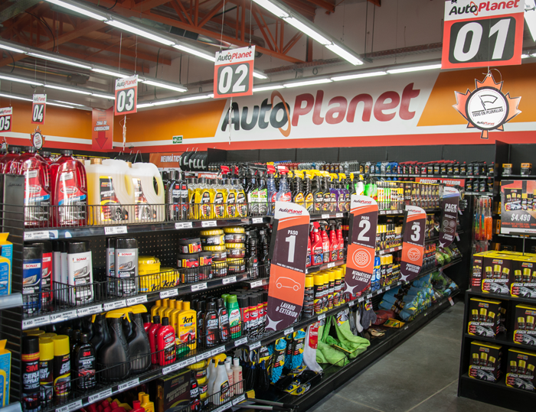
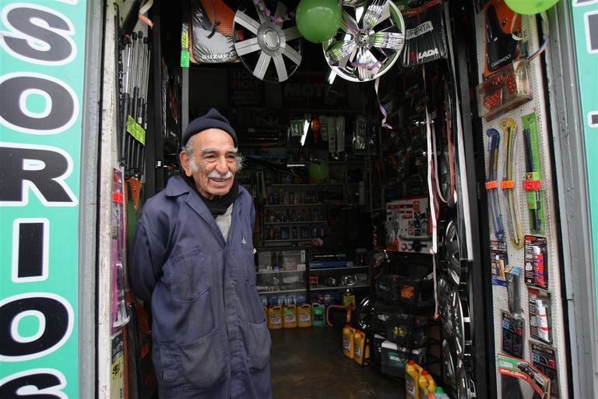
Diez de Julio

Slide 5
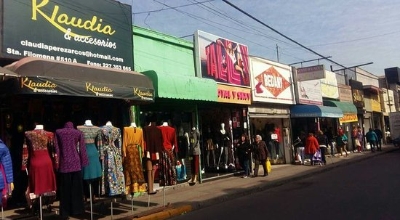
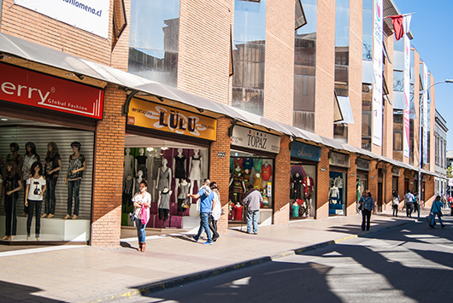
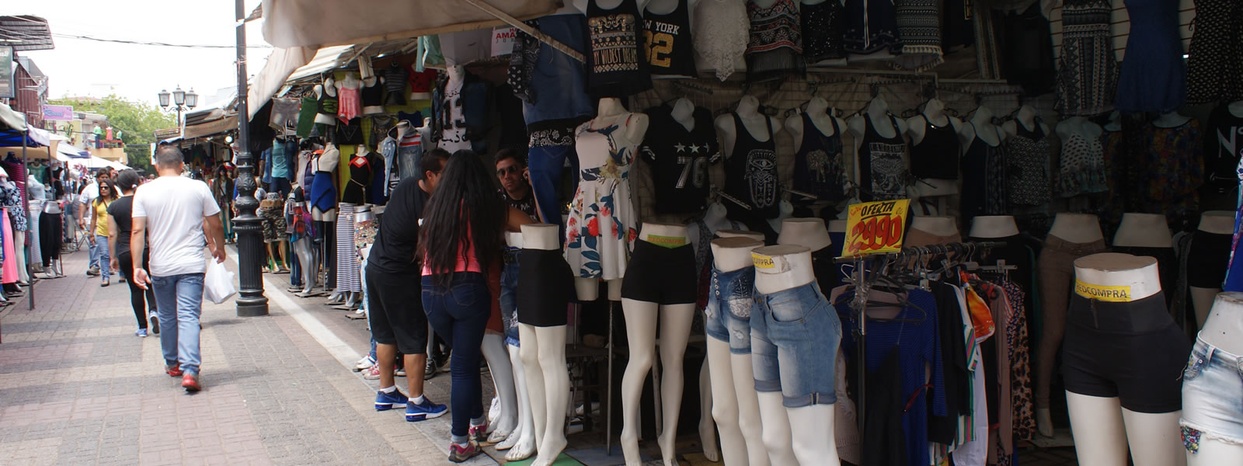
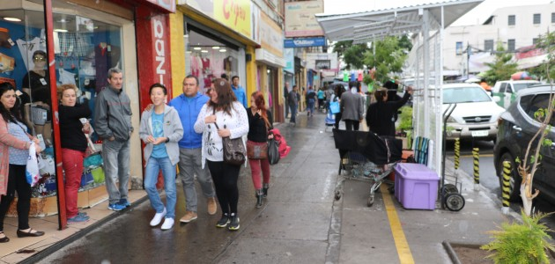
Patronato

Slide 6
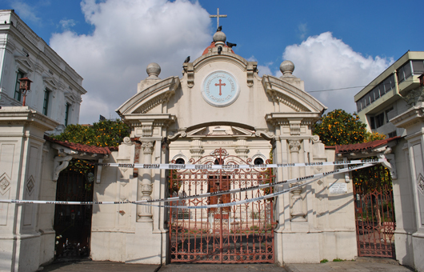
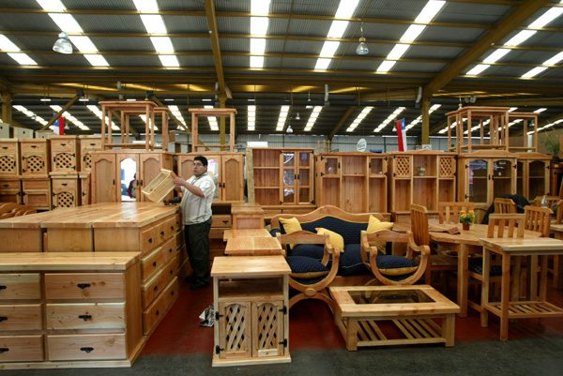
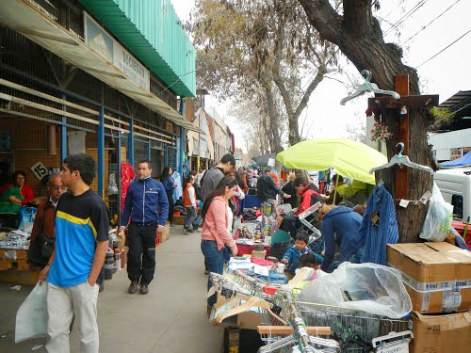
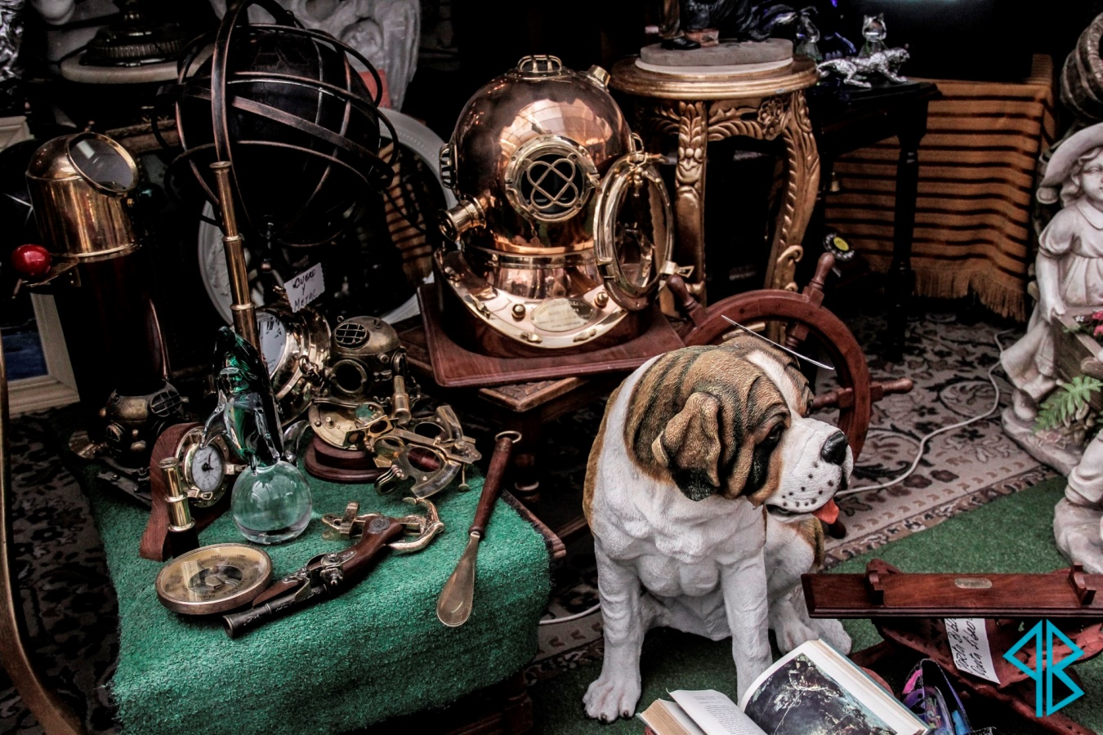
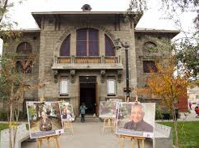
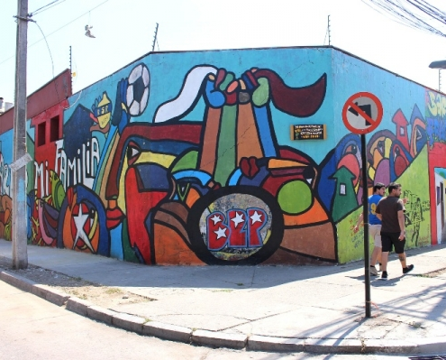
Franklin

Slide 7
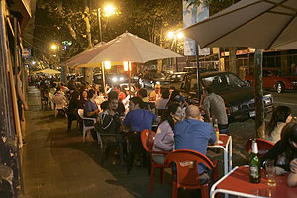
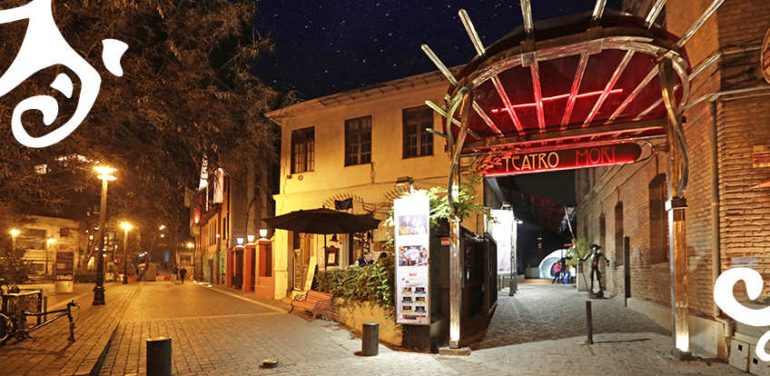
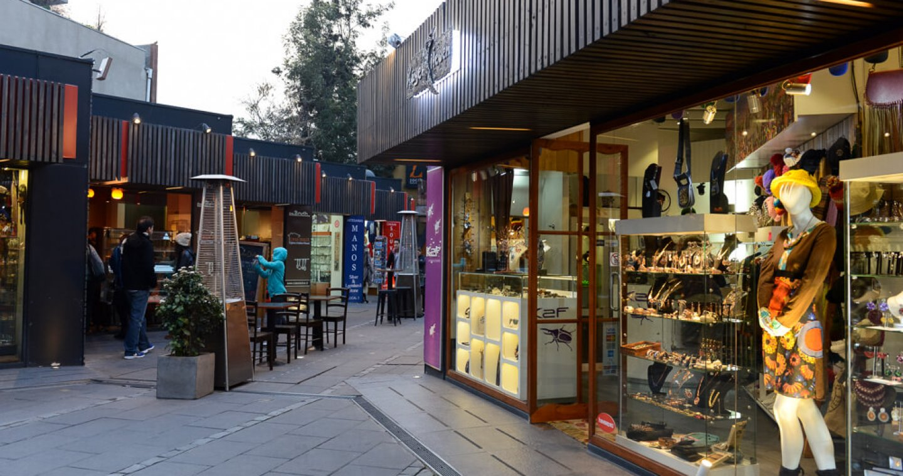
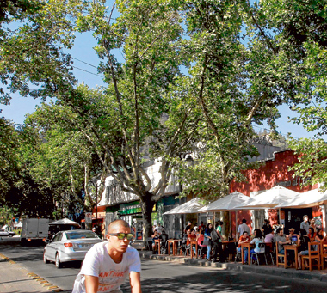
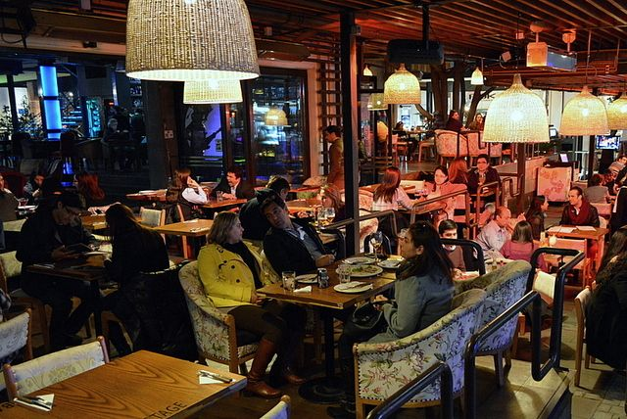
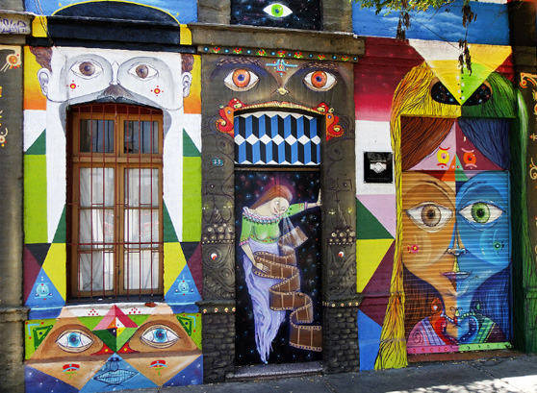
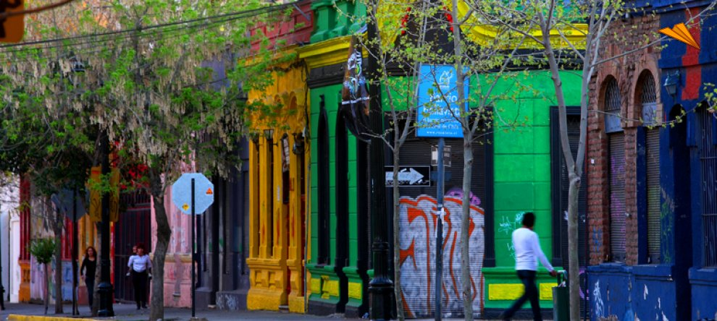
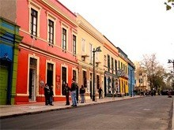
Bellavista

Slide 8
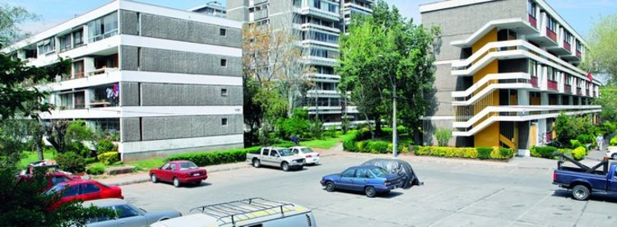
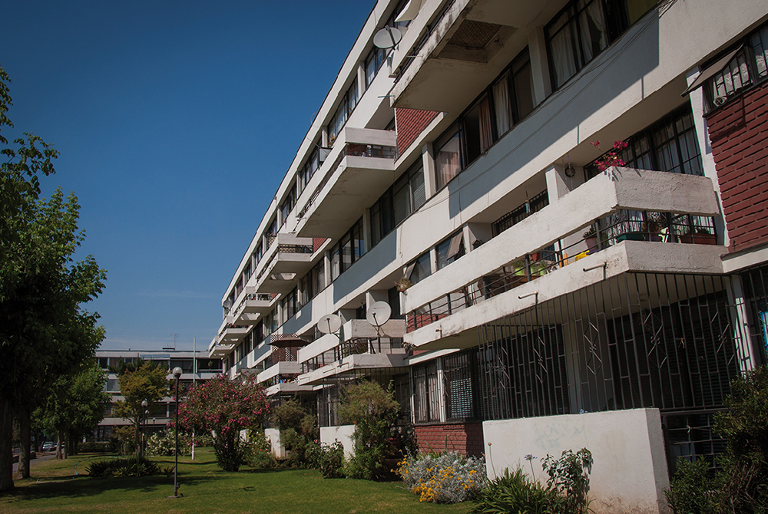
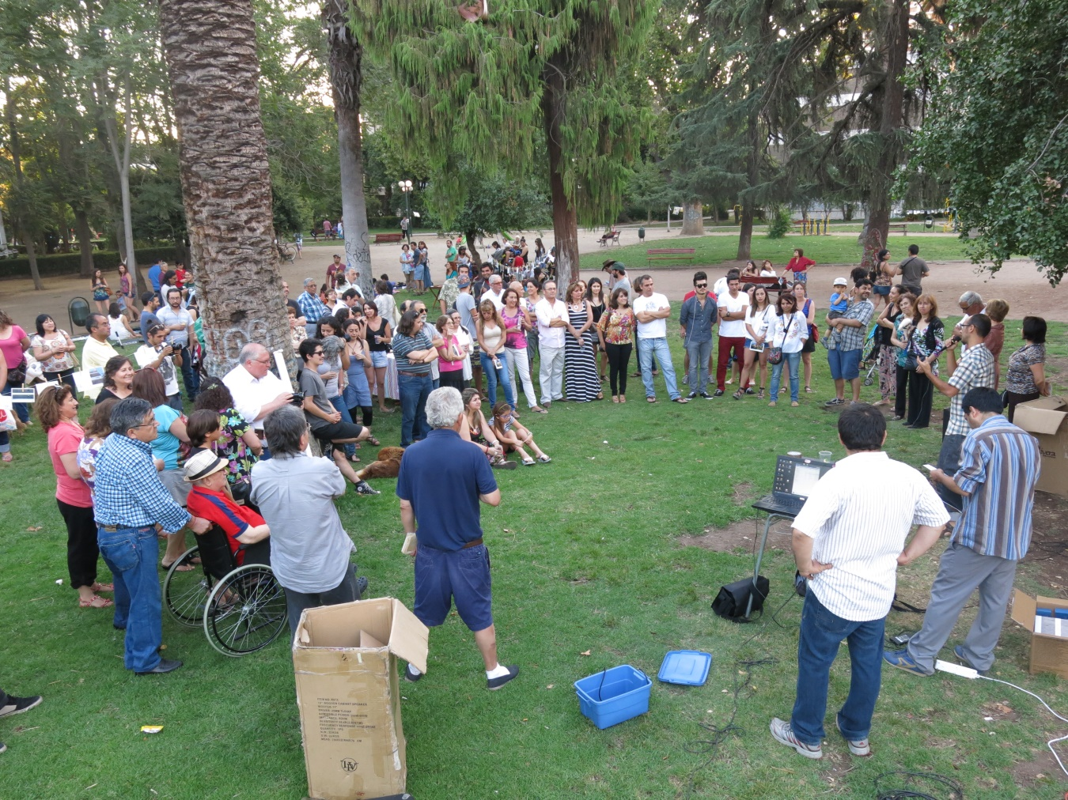
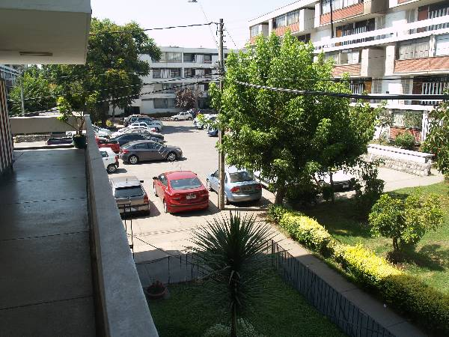
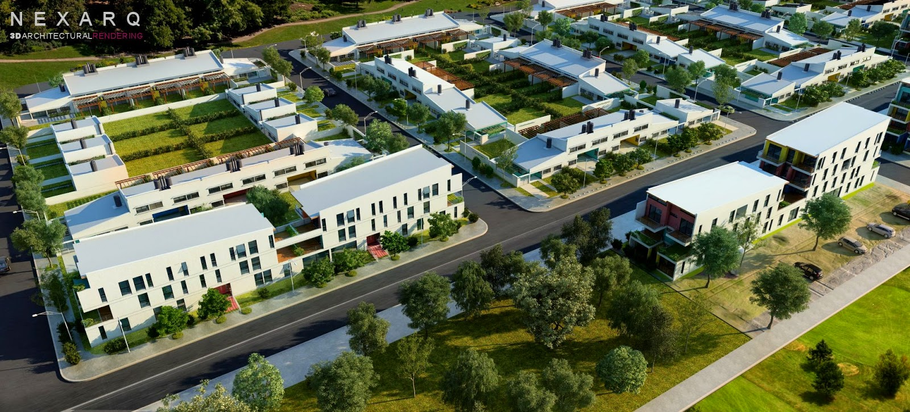
Villa Frei

Slide 9
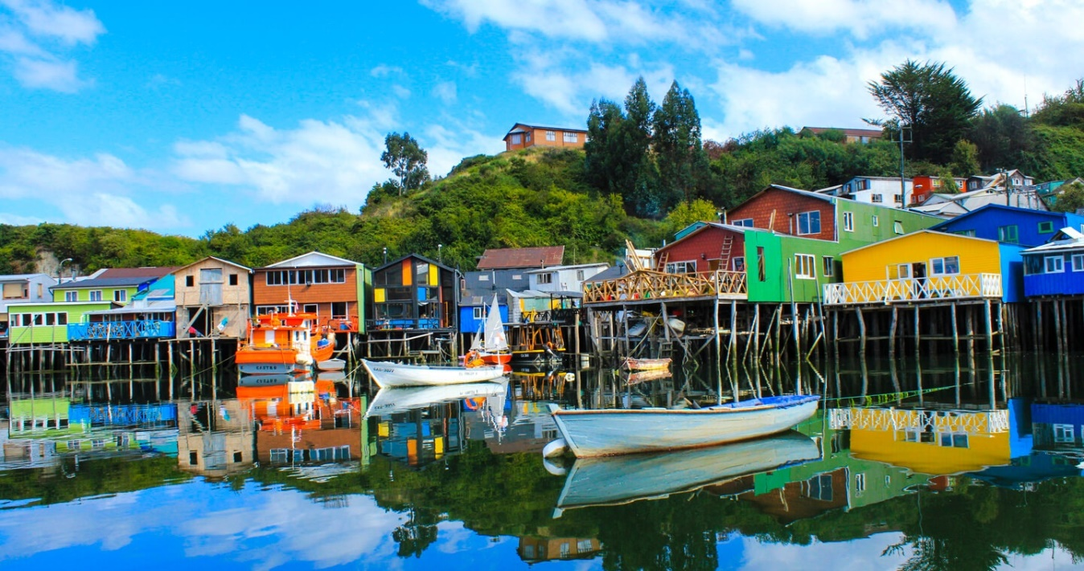
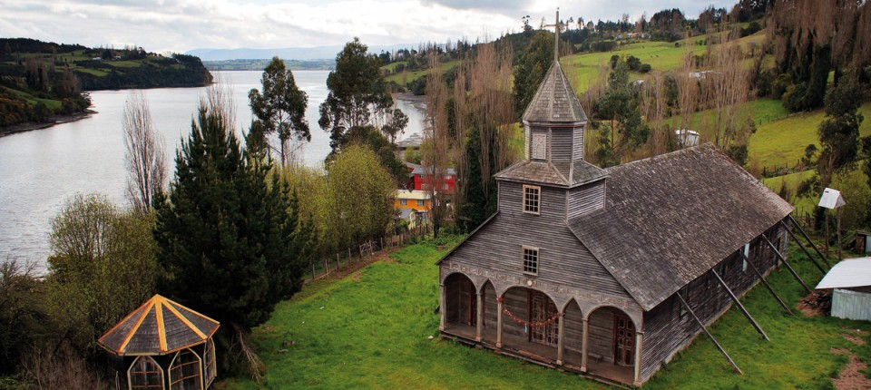
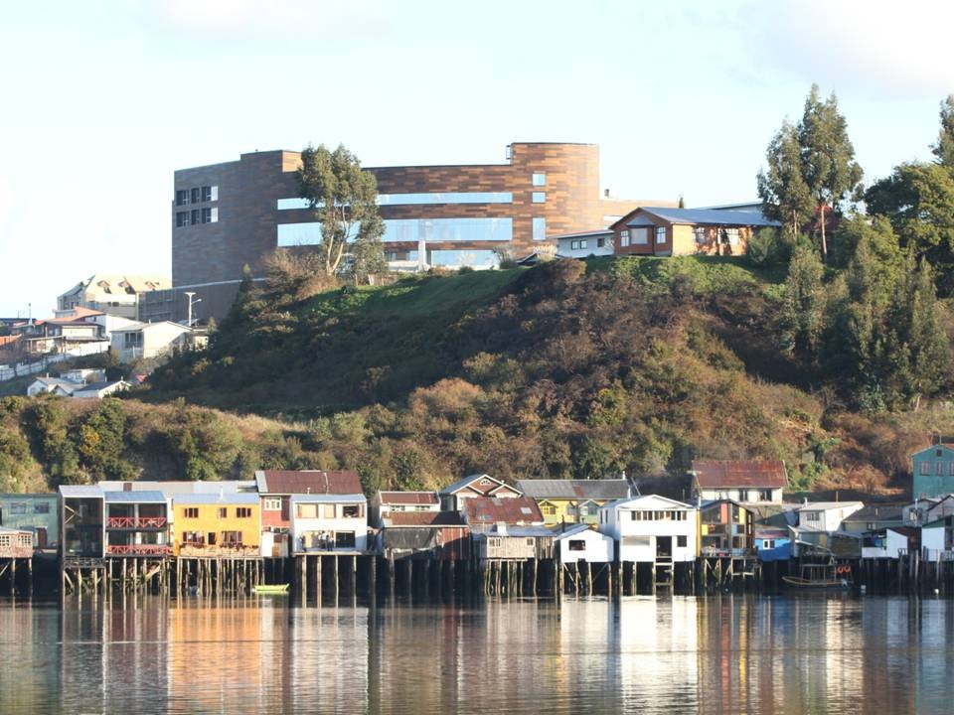
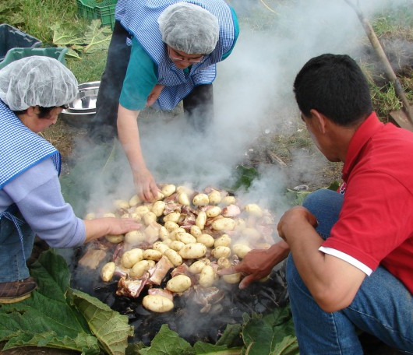
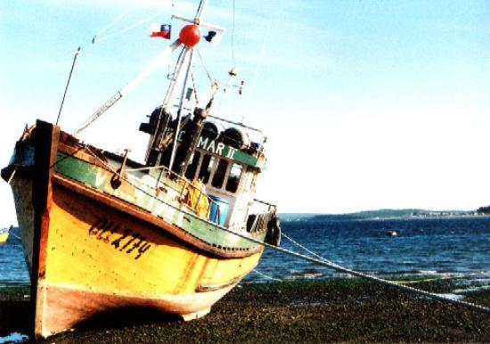
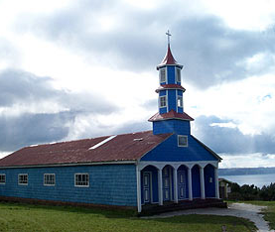
Chiloé

Slide 10
CARACTERÍSTICAS COMUNES

Slide 11
Sistemas complejos distintivos
En que se combina:
Vida, trabajo, economía, cultura y, en algunos casos, patrimonio (y pasivos).
Unidades económicas, laborales, sociales y culturales; inter-relacionadas en redes de cooperación y competencia.
Trabajadorxs, empresarixs, artesanxs, artistas, emprendedorxs, innovadorxs, estudiosxs, creadorxs, cultorxs...

Slide 12
Que han llegado a:
Generar una cierta “canasta” de bienes y servicios “típicos”, materiales o simbólicos, que los diferencia de otros barrios o territorios.
Con lo que logran “distinguirse” y hacerse “competitivos», por la combinatoria singular que logran entre identidad, calidad, precio y forma o “cultura” de producción, intercambio, venta, uso y/o consumo.
Y que van desarrollando o generando un patrimonio colectivo que los hace progresivamente atractivos (para vivir, trabajar, visitar, ir a comprar, compartir y/o invertir, o simplemente para vincularse o echar raíces, o para cultivar el “orgullo” de “ser de ahí”), aunque también pueden generar algunos “pasivos” culturales.

Slide 13
Lo que consiguen:
Aprovechando en su favor, bienes comunes existentes o disponibles en el barrio o territorio, tales como:
El conjunto de recursos, capacidades o producciones distintivas, que permiten disponer u ofrecer lo que otros no tienen o no pueden.
Las de aglomeración: diversidad, cantidad y calidad razonablemente estable o regular (lo que no tienen unxs, lo pueden tener y o hacer disponible otrxs).

Slide 14
Las de proximidad o vecindad: complementariedad, facilidades para generar o desarrollar redes o cadenas de valor, difusión de innovaciones o mejoras...
… y bienes, capacidades o economías locales, generadas por el conjunto de unidades económicas y culturales, que no son apropiables por ninguna de ellas en particular (con exclusión del resto), pero si aprovechables (“internalizables”) por todas ellas.
Ejemplos:
Prestigio externo de lo local.
Imagen identitaria del territorio.
Provisión de insumos y servicios complementarios a la actividad principal.
Visibilidad colectiva, ante los mercados de productos, y ante las autoridades
Calidad de atención al cliente o de acogida al visitante, etc.
Entorno de cuidado y desarrollo de cultura y patrimonio..

Slide 15
Básicamente a través de:
El mejoramiento continuo de la calidad de los bienes y servicios que cada quien genera, tanto utilitarios como simbólicos, en especial de aquellos que conllevan la agregación de valor de identidad local.
El desarrollo de relaciones de “coopetencia” (cooperación y competencia, cooperando para ser más competentes haciéndose así más competitivo el barrio en su conjunto), entre los distintos actores y tipo de actores (económicos, sociales, culturales) del barrio o territorio.
El desarrollo de innovaciones a partir de la puesta en valor presente de la propia historia o tradición, cultivando lo nuevo a partir de raíces propias (“trayendo lo antiguo a lo nuevo, sin que se pierda el ‘alma’ de ninguno de los dos”).

Slide 16
De cara a una visión de desarrollo común del barrio o territorio, construida y compartida o pactada entre los actores locales, y con las autoridades pertinentes —el barrio que se quiere llegar a ser, para mejor vivir, trabajar, invertir, progresar, crear y re-crearse; y construir y cuidar para poder heredarlo a quienes se quiere de las siguientes generaciones—
Densificando relaciones entre los distintos actores del territorio local; en un marco de lealtad y amistad “ciudadana” barrial, que implique cuidado y control recíproco de las relaciones de coopetencia, del patrimonio natural y cultural local, y de la nutrición y recreación permanente del proyecto o visión común de desarrollo.

Slide 17
Desarrollo barrial, entre el comercio y la cultura.
El desarrollo barrial con identidad y sostenible, no necesariamente pasa por la vía comercial.
Las posibilidades dependen del proyecto de desarrollo de sus habitantes, cultores y autoridades: del tipo de valores globales permanentes (patrimoniales) que desarrollen.
Los valores que ofrecen a través de lo que muestran, es lo que más influye en el tipo de personas, iniciativas e inversiones que atraen.

Slide 18
¿QUÉ MOSTRAMOS CUANDO NOS MOSTRAMOS?

Slide 19
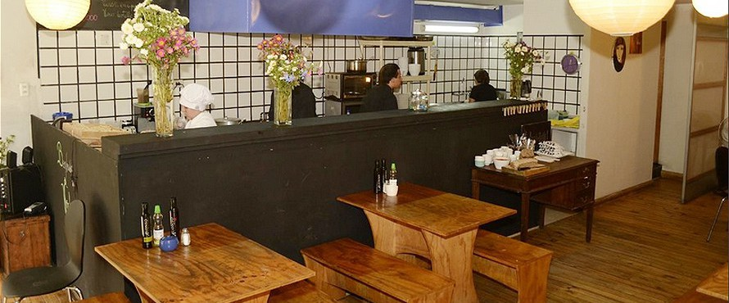
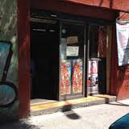
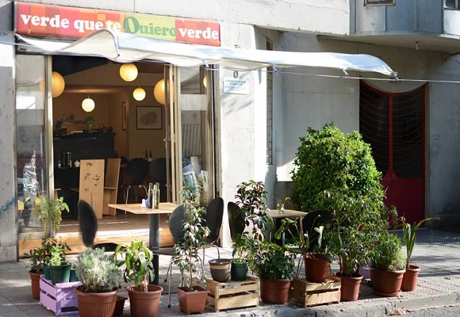
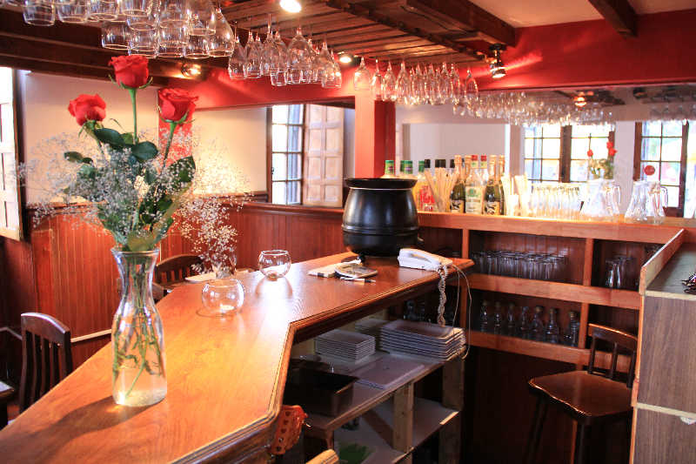
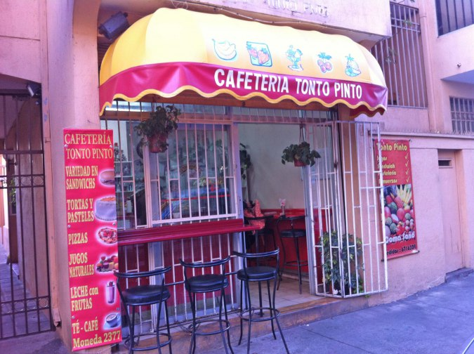
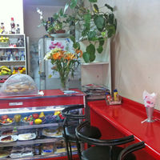
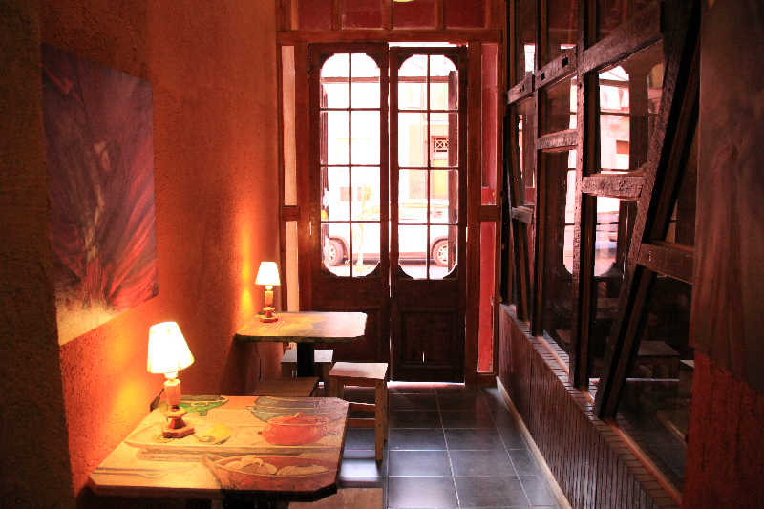
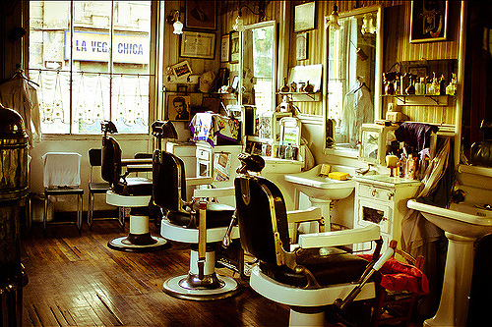
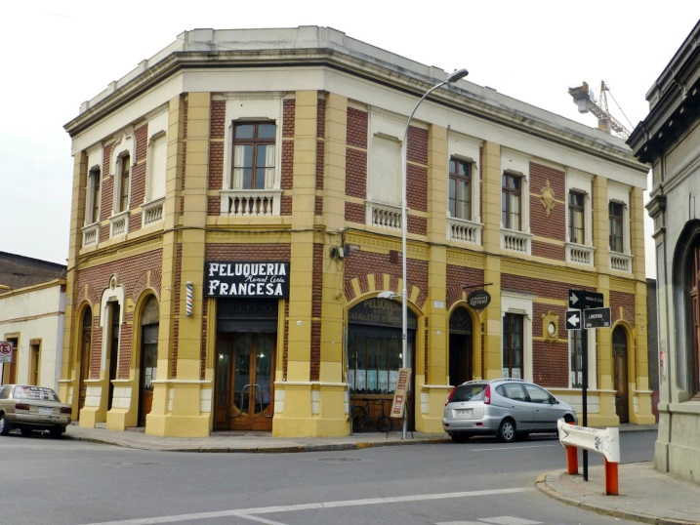

Slide 20
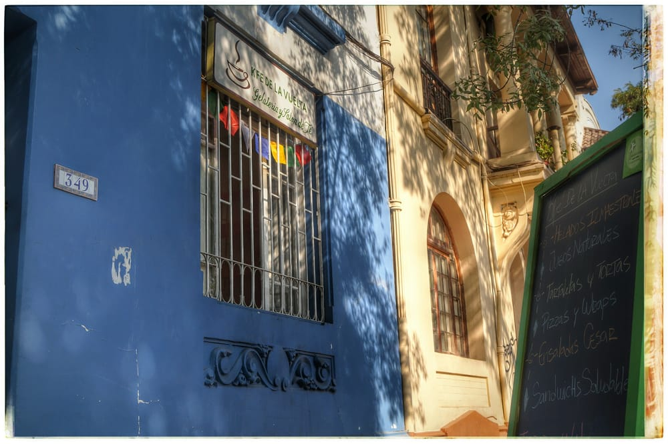
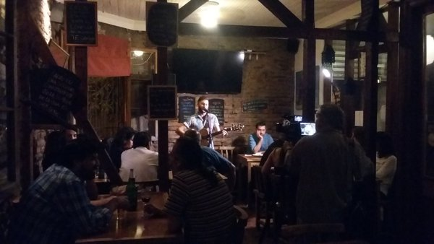

Slide 28
¿TENEMOS LOS «INGREDIENTES» PARA LLEGAR A SER UN BARRIO DISTINGUIDO Y QUE DISTINGA?

Slide 29
¿Y LAS GANAS PARA CONTRIBUIR A LOGRARLO?

Slide 36
Calidad de los «ingredientes»: preferentemente naturales o típicos del territorio, obtenidos de modo sustentable, sanos y ‘nutritivos’.
Redes locales de conocimiento y organización, para crear y desarrollar combinatorias de tradición y novedad que generen nuevo valor, más allá de la ‘mezcla de ingredientes’.

Slide 37
¿QUÉ NUEVOS VALORES PODEMOS DESARROLLAR , COOPERANDO EN RED CON LO MEJOR DE LO NUESTRO?

Slide 38
APOYOS…
En el marco de
Proyecto que realiza ‘RedSur’:
Hacia el interior de empresas y organizaciones: asesorías individuales para mejorar calidad.
Hacia redes e inter-relaciones entre empresas, organizaciones, emprendedores y cultores: asesorías colectivas para generar nuevo valor compartido.
Proyecto ejecutado por ‘Proyecta’, de
cooperación entre diversos actores para innovar.

Slide 39
APOYOS…
En el marco de
Proyecto que realiza ‘RedSur’:
Hacia el interior de empresas y organizaciones: asesorías individuales para mejorar calidad.
Hacia redes e inter-relaciones entre empresas, organizaciones, emprendedores y cultores: asesorías colectivas para generar nuevo valor compartido.
Proyecto ejecutado por ‘Proyecta’, de
cooperación entre diversos actores para innovar.

Slide 40
APOYOS…
En el marco de
Proyecto que realiza ‘RedSur’:
Hacia el interior de empresas y organizaciones: asesorías individuales para mejorar calidad.
Hacia redes e inter-relaciones entre empresas, organizaciones, emprendedores y cultores: asesorías colectivas para generar nuevo valor compartido.
Proyecto ejecutado por ‘Proyecta’, de
cooperación entre diversos actores para innovar.

Slide 41
APOYOS…
En el marco de
Proyecto que realiza ‘RedSur’:
Hacia el interior de empresas y organizaciones: asesorías individuales para mejorar calidad.
Hacia redes e inter-relaciones entre empresas, organizaciones, emprendedores y cultores: asesorías colectivas para generar nuevo valor compartido.
Proyecto ejecutado por ‘Proyecta’, de
cooperación entre diversos actores para innovar.

Slide 42
GRACIAS!

